Slide 1

PHÒNG GIÁO DỤC VÀ ĐÀO TẠO QUẬN LONG BIÊN
Chào đón các em học sinh 1 đã đến với tiết Mĩ thuật

Slide 2

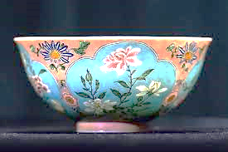
KHỞI ĐỘNG
?Miệng tròn, lòng trắng phau phau
Đựng cơm, đựng thịt, đựng rau hằng ngày?
Là cái gì?

Slide 3
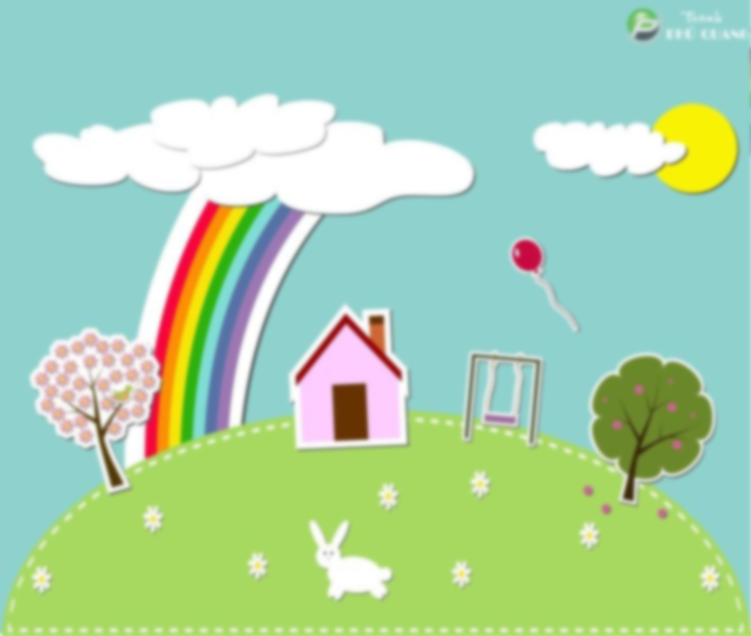
PHÒNG GIÁO DỤC VÀ ĐÀO TẠO QUẬN LONG BIÊN
Mĩ thuật lớp 1
CHỦ ĐỀ 6: ĐỒ CHƠI – ĐỒ DÙNG HỌC TẬP
BÀI 1: CHIẾC BÁT XINH XẮN
TIẾT 1: NẶN VÀ TRANG TRÍ CHIẾC BÁT

Slide 4

Đồ dùng
- Đất nặn, tăm bông, que nhỏ,…

Slide 5

Yêu cầu cần đạt
Nhận biết được cách tạo chiếc bát từ khối tròn và sự tương phản của khối.
Nặn và trang trí được chiếc bát.
Biết quý trọng đồ dùng trong gia đình. Chỉ ra được khối lõm trong đồ dùng và sản phẩm mĩ thuật.

Slide 6

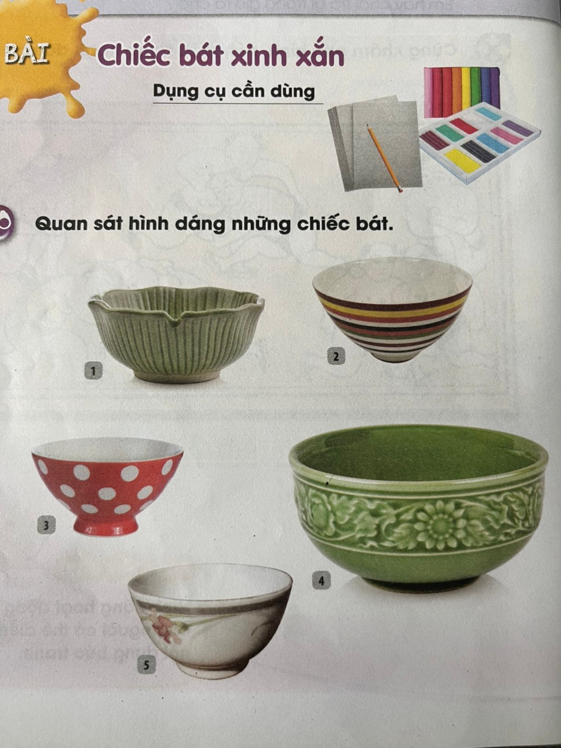
Khám phá
Đây là đồ vật gì?
Đồ vật đó dùng để làm gì?
Các đồ vật đó có gì giống và khác nhau?

Slide 7

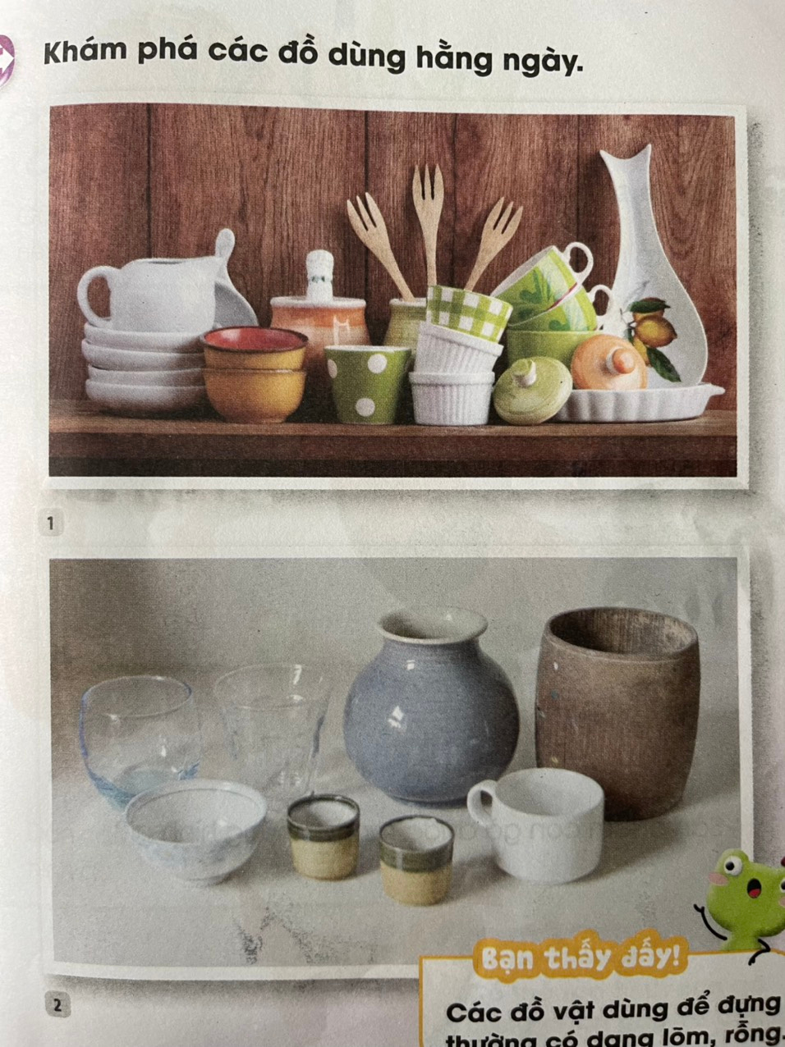
* Các đồ vật dùng để đựng thường có dạng lõm, rỗng.

Slide 8
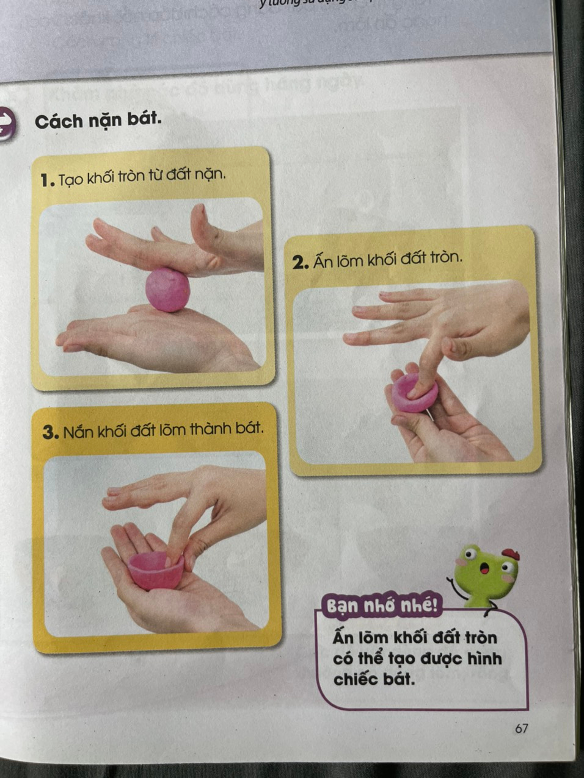
2. KIẾN TẠO KIẾN THỨC - KĨ NĂNG
Cách nặn cái bát:
1. Tạo khối tròn từ đất nặn.
2. Ấn lõm khối đất tròn.
3. Nắn khối đất lõm thành bát

Slide 9

Ghi nhớ
Ấn lõm khối đất tròn có thể tạo được hình chiếc bát.

Slide 10
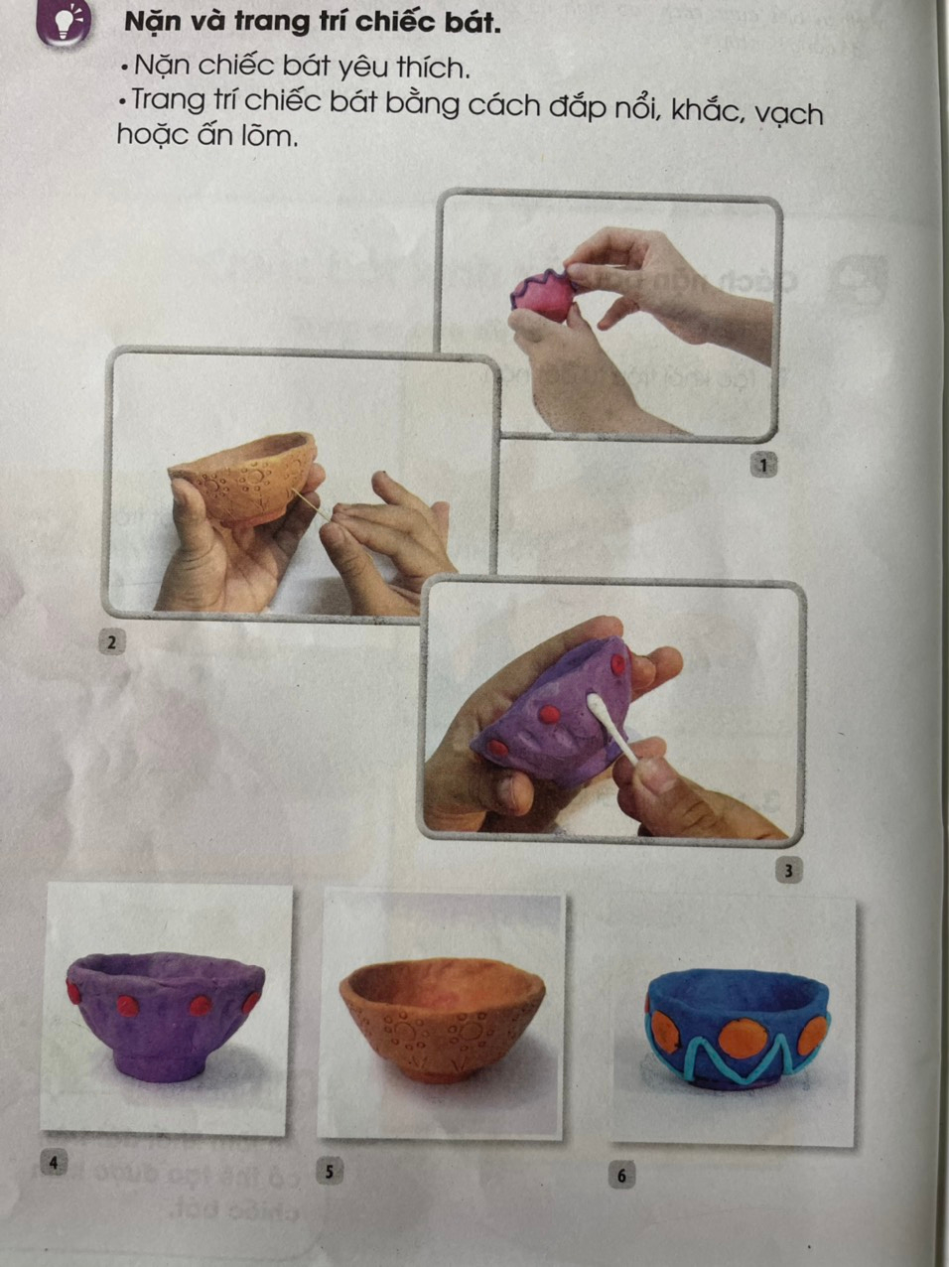
Cách trang trí cái bát:
1. Đắp nổi.
2. Khắc.
3. Ấn lõm

Slide 11
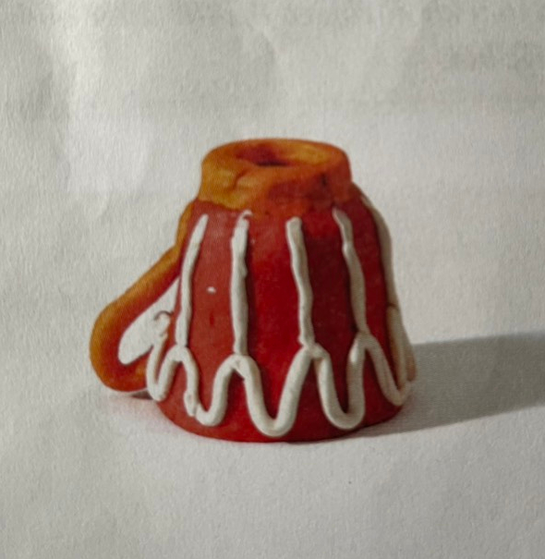
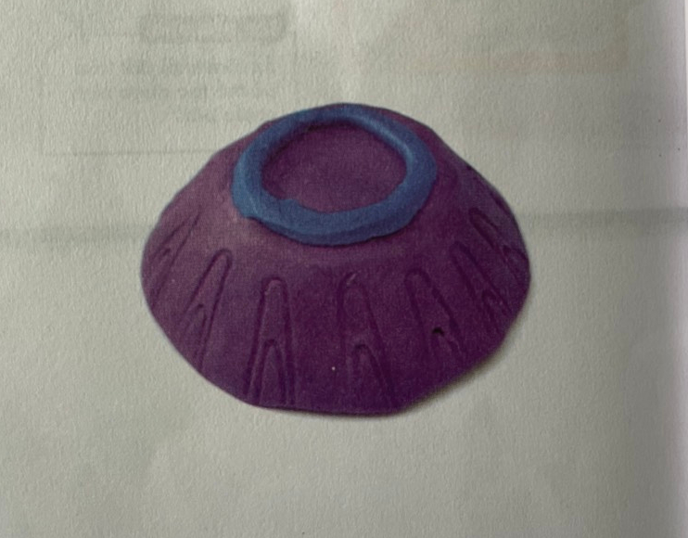
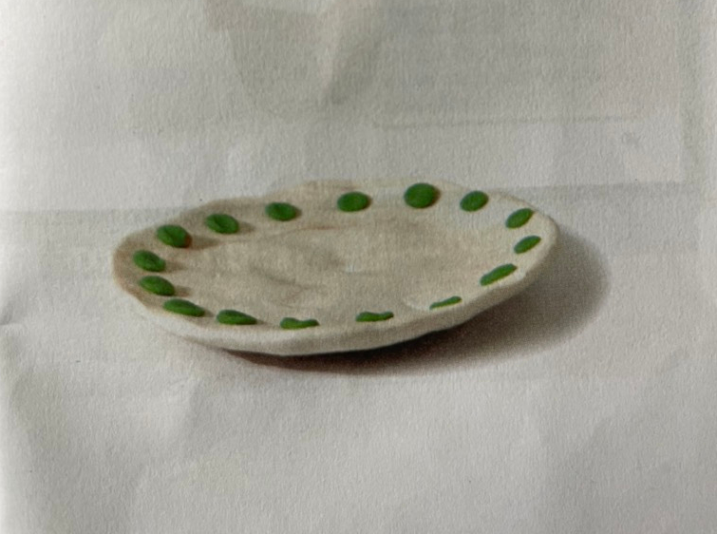
Sản phẩm tham khảo

Slide 12
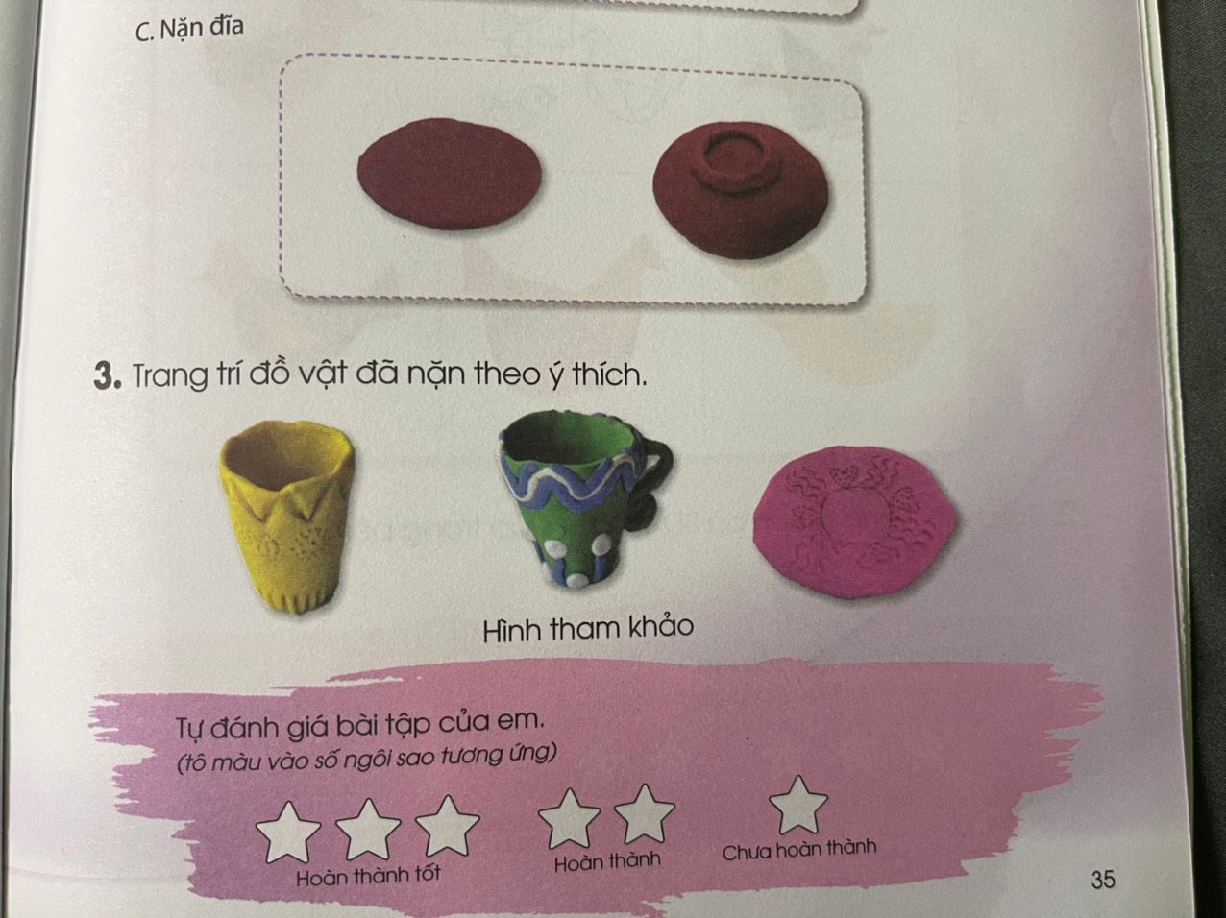

Slide 13
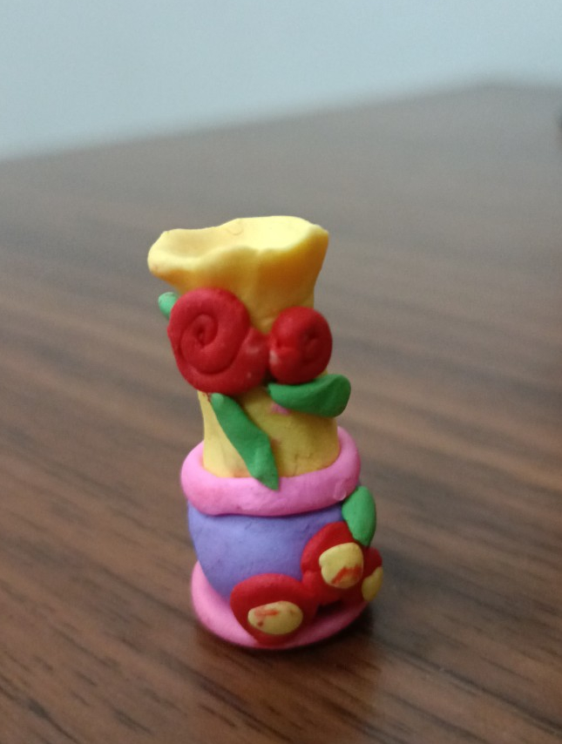
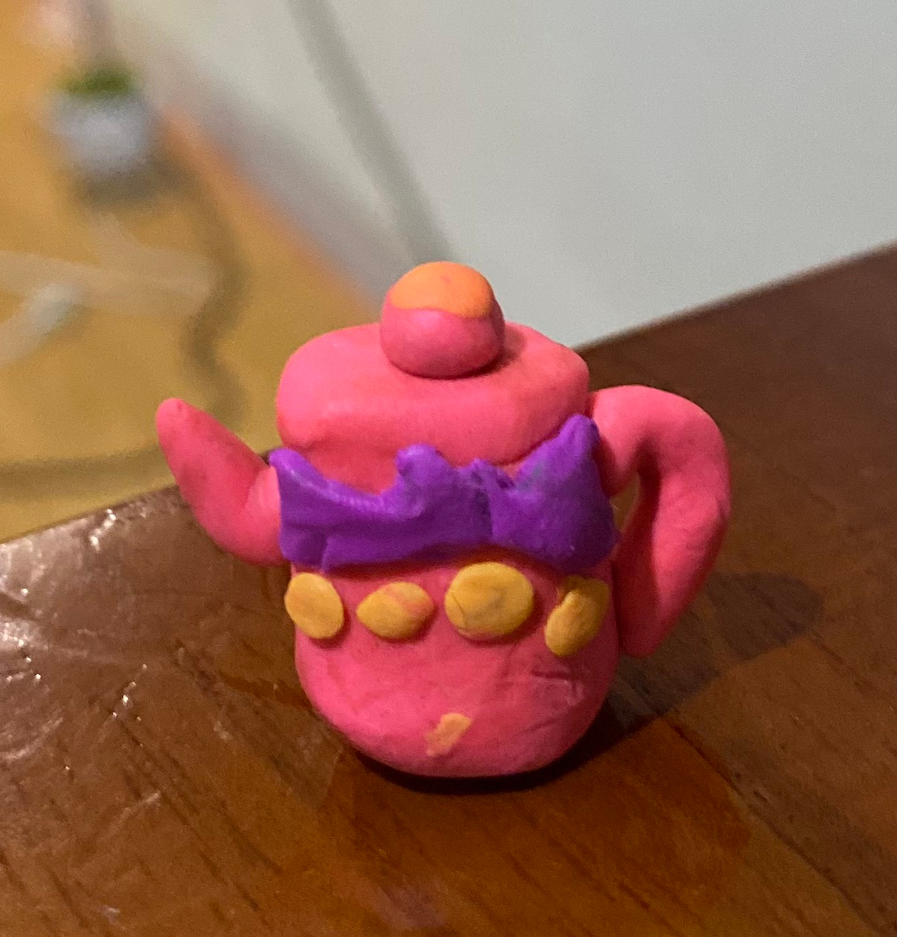

Slide 14

3. Luyện tập – Sáng tạo
Nặn(vẽ) và trang trí cái bát theo ý thích!

Slide 15
4.Phân tích đánh giá
Giới thiệu và chia sẻ sản phẩm.
Nêu cách nặn cái bát?
Hình dáng của bát như thế nào?
Em đã dùng cách gì để trang trí cái bát?

Slide 16
5. Vận dụng – phát triển
Em hãy quan sát và kể tên những đồ vật có khối lồi lõm trong gia đình mình nhé!

Slide 17
Định hướng hoạt động học tập tiếp theo
Hoàn thiện sản phẩm
Chuẩn bị đồ dùng cho bài sau.

Slide 18

Xin chào và hẹn gặp lại các em!

Slide 19
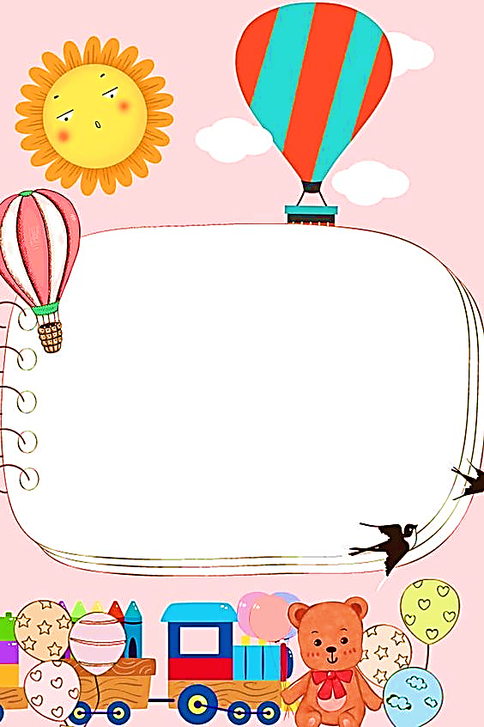

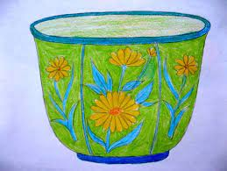
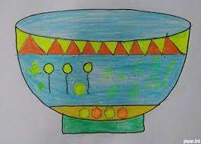
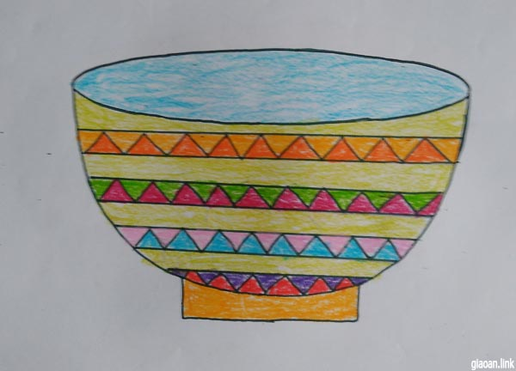
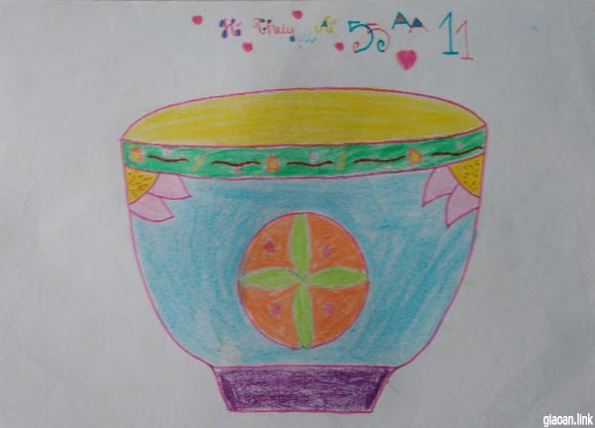
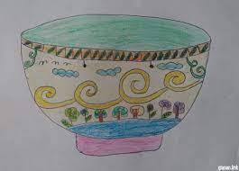
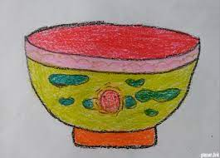
BÀI THAM KHẢO

